Slide 1
논문 카테고리
논문 제목
소속 : 저자 :
논문 요약 :
주요 논문 그림 (1)
주요 논문 그림 (2)
시사점 :

Slide 2
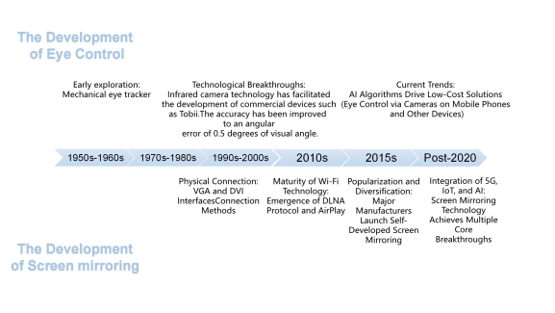
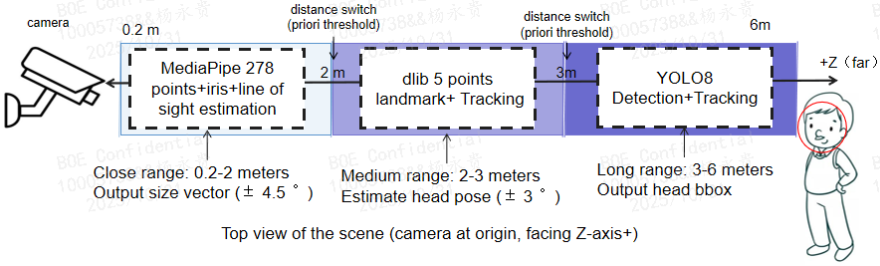
109-1. 시선 인식을 통한 다중 기기 연계 콘텐츠 연속 표시 기술
소속: BOE Technology Group Co., Ltd 저자: Xiufeng Wang
논문요약:
- 여러 기기의 카메라를 활용하여 사용자의 시선을 인식하고 추적하는 기술 제안.
- 사용자가 응시하는 기기를 식별하여 콘텐츠를 자동으로 해당 화면에 전송.
- YOLOv8, dlib, MediaPipe를 결합하여 거리에 따른 최적 성능(60+ FPS) 확보.
시사점:
BOE가 디스플레이 하드웨어를 넘어 다중 기기 환경의 UX 및 인터랙션 기술력을 확보하고 있어 경계 필요. (위협도: 중간)
주요 논문 그림 1
주요 논문 그림 2

